Slide 1
BOOSTCAMP iOS
1조 윤사라, 남상욱

Slide 2
Delegation Pattern
클래스/구조체가 자신의 책임 중 일부를 다른 타입의 인스턴스에게 위임(Delegation)하는 디자인 패턴
서로 다른 클래스 간의 이벤트를 알려주기에 효과적이다.
클래스 간의 데이터 통신, UITextField, UITextView 이벤트 처리

Slide 3
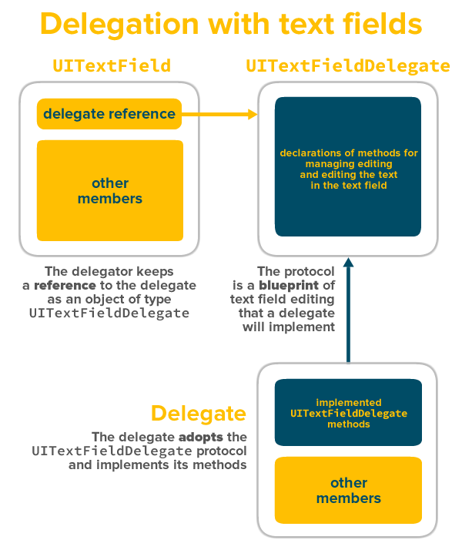
Adopt protocol
Delegate reference
Implemented methods

Slide 4

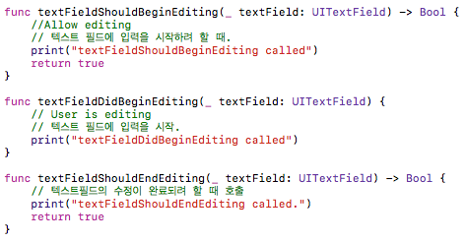
→ Adopt protocol
→ Delegate reference
→ Implemented methods

Slide 5
TextFieldDelegate
textFieldShouldBeginEditing(_: )
텍스트 필드에 텍스트 입력 시작하려 할 때, 관련 delegate 메소드 호출
textFieldDidBeginEditing(_: )
텍스트 필드에 반응 후, 해당 delegate 메소드 호출
TextField 입력 시, 호출 되는 delegate 메소드
textField(_: shouldChangeCharatersIn:replacementString:)
텍스트 필드에 텍스트 변경 시 관련 메소드 호출
textFieldShouldClear(_: )
Clear button 버튼 클릭 시, 해당 메소드 호출
textFieldShouldReturn(_: )
return 버튼 입력 시, 호출 되는 메소드
textFieldShouldEndEditing(_: )
텍스트 필드 입력 종료 전 호출, 텍스트 유효성 확인
textFieldDidEndEditing(_: )
텍스트 필드 입력 종료 후 delegate 메소드 호출
Colorized
UITextField
ViewController
Delegate
TextField

Slide 6
TextViewDelegate
textViewShouldBeginEditing(_: )
지정된 text view에 수정 시작 전 호출하는 메소드
textFieldDidBeginEditing(_: )
textView에 text 수정 시작 시, 해당 메소드 호출
TextView 입력 시, text 변화 감지에 반응하는 메소드
textView(_:, shouldChangeTextIn: NSRange, replacementText: String)
Delegate 메소드 호출하여 특정 텍스트가 textView 에서 대체되어 있는지 확인
textViewDidChange(_: )
textView 에 관련 텍스트와 애트리뷰트가 유저에 의해 변화되었음을 확인하는 메소드 호출
textViewShouldEndEditing(_: )
textView 입력 종료 전 호출
textViewDidEndEditing(_: )
textView 입력 종료 후 delegate 메소드 호출

Slide 7
UINavigationControllerDelegate
UINavigationController 객체의 navigation 스택으로부터 뷰 컨트롤러가 push/pop이 이루어질 때, 관련 사항 modify를 위해 사용되는 프로토콜
navigationController(_: willShow: UIViewController, animated: Bool)
네비게이션 컨트롤러가 뷰 컨트롤러의 뷰와 네비게이션 항목 프로퍼티를 display 하기 전에 호출되는 메소드
navigationController(_: didShow: UIViewController, animated: Bool)
네비게이션 컨트롤러가 뷰 컨트롤러의 뷰와 네비게이션 항목 프로퍼티를 display 후, 바로 호출되는 메소드

Slide 8
UIScrollViewDelegate
UIScrollView 클래스에서 스크롤링, 줌, 스크롤 컨텐츠 감속도 및 스크롤링 애니메이션과 같은 동작들을 호출하는 프로토콜
scrollVeiwDidScroll(_: )
유저가 리시버를 통해 컨텐츠 뷰를 스크롤 할 때, 호출되는 메소드
scrollViewWillBeginDragging(_: )
스크롤 뷰가 컨텐트를 스크롤링 시작 시, 호출되는 메서드
scrollViewWillEndDraggin(_: withVelocity: CGPoint, targetContentOffset: UnsafeMutablePointer<MCGPoint>)
유저가 해당 컨텐트의 스크롤링을 종료할 때 호출
scrollViewDidEndDragging(_: will Decelerate: Bool)
스크롤뷰에서 dragging이 종료되었을 때, 해당 메소드 호출

Slide 9
AVAudioPlayerDelegate
오디오 디코딩 오류 및 sound playback과 관련된 delegate
audioPlayerDidFinishPlaying(_: successfully: Bool)
Play가 완료 된 후에 호출되는 메소드
audioPlayerDecodeErrorDidOccur(_: error: Error?)
Playback시, 오디오 플레이어에서 디코딩 에러 발생할 때 호출되는 메소드

Slide 10
UIApplicationDelegate
앱 Liftcycle의 중요한 이벤트에 대한 응답으로, Singleton UIApplication 객체에 의해 호출되는 메서드를 정의하는 프로토콜
Not running, Inactive, Active, Backgournd, Suspended의 State
Launch time:
application(_:willFinishLaunchingWithOptions:)
application(_:didFinishLaunchingWithOptions:)
Transitioning to the foreground:
applicationDidBecomeActive(_:)
Transitioning to the background:
applicationDidEnterBackground(_:)
Transitioning to the inactive state:
applicationWillResignActive(_:) (foreground 상태를 떠날 때)
applicationWillEnterForeground(_:) (Background 상태로 바뀔 때)
Termination:
applicationWillTerminate(_:)

Slide 11
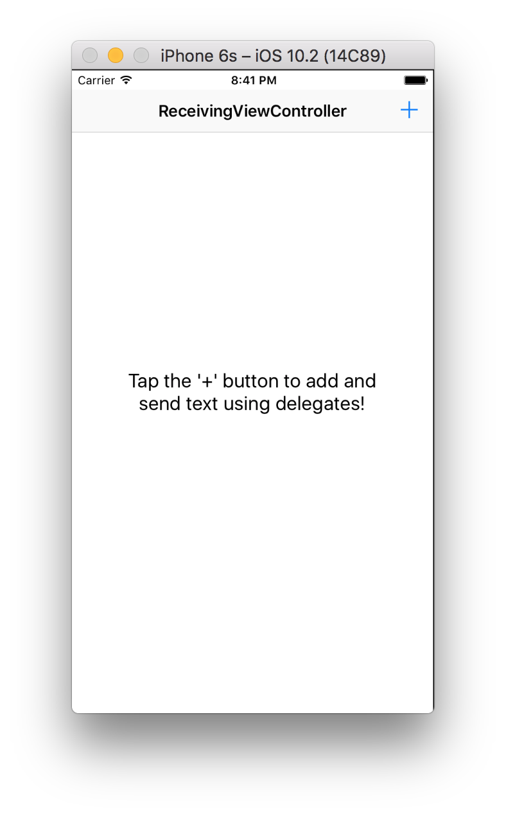
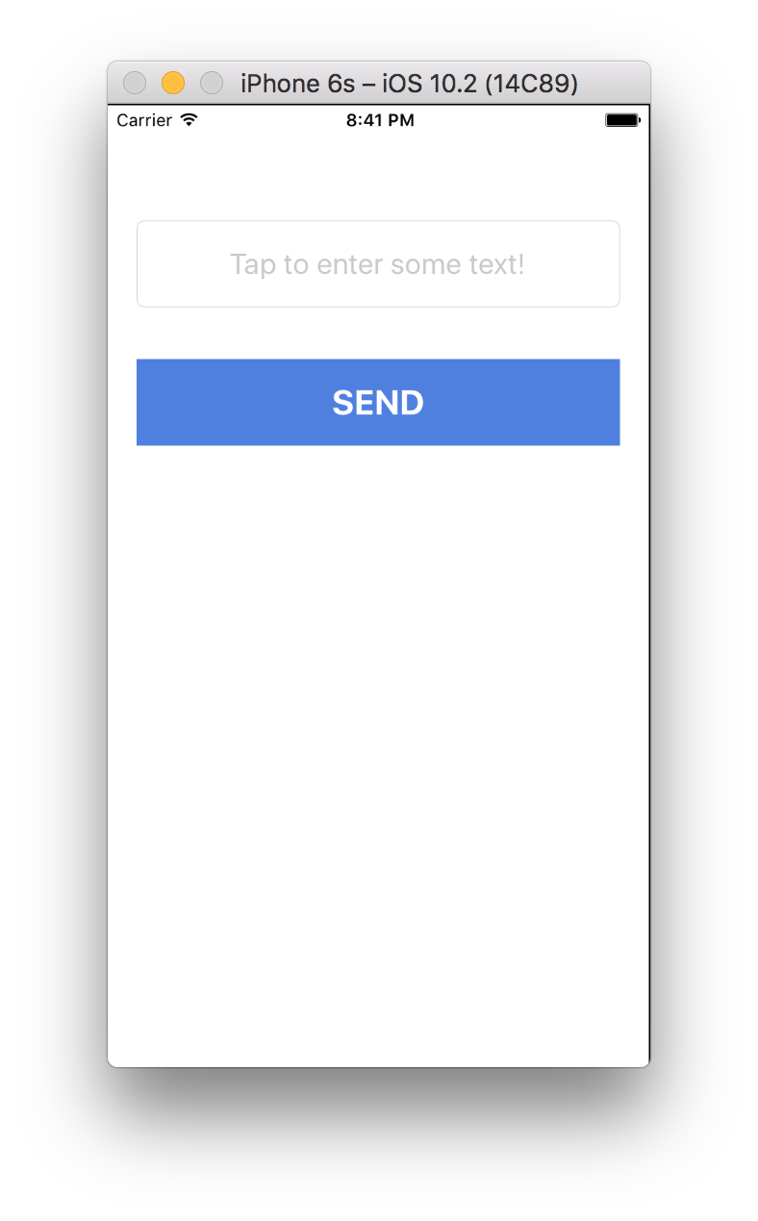
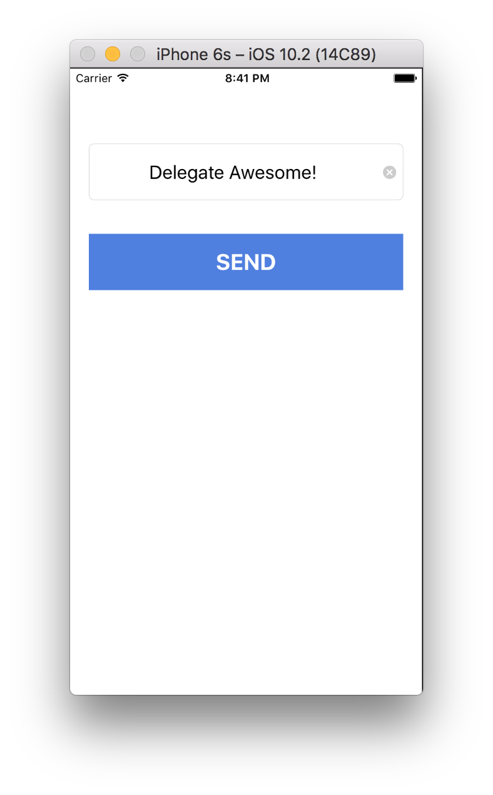
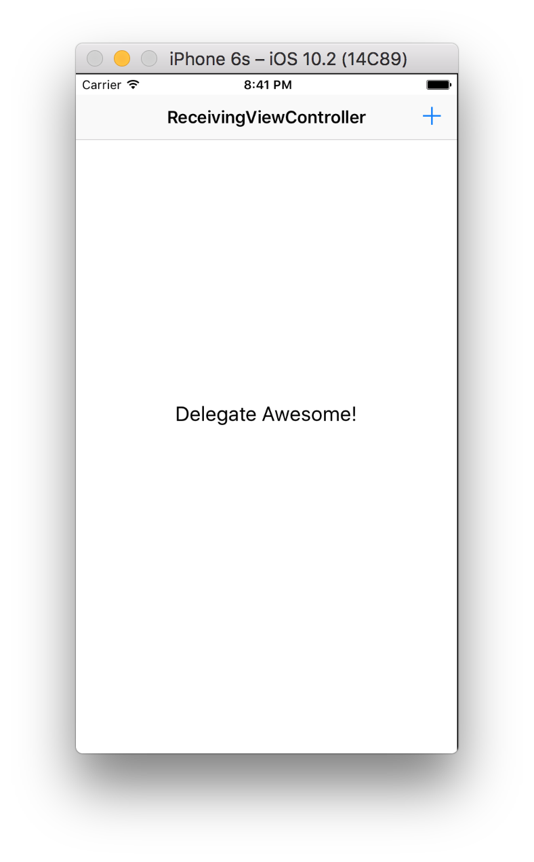
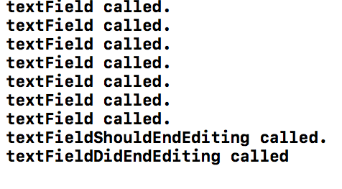
UITextFieldDelegate 및 Delegation Pattern 실습

